Slide 1
SISTEM
PERHITUNGAN BIAYA berdasarkan pROSES
(PROCESS costing)–LANJUTAN
BAB
5

Slide 2


PRODUK DALAM PROSES (PDP) AWAL
METODE RATA-RATA TERTIMBANG
(WEIGHTED AVERAGE METHOD)
METODE MASUK PERTAMA KELUAR PERTAMA
(FIRST IN, FIRST OUT–FIFO)

Slide 3
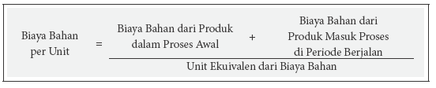
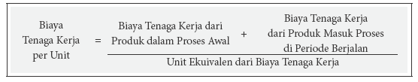
METODE RATA-RATA TERTIMBANG
(WEIGHTED AVERAGE METHOD)
Metode Rata-Rata Tertimbang di Departemen Pertama

Slide 4


METODE RATA-RATA TERTIMBANG
(WEIGHTED AVERAGE METHOD)
Metode Rata-Rata Tertimbang di Departemen Pertama

Slide 5

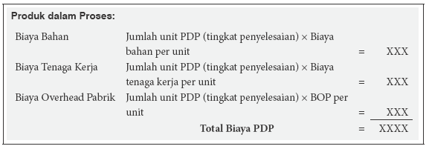
METODE RATA-RATA TERTIMBANG
(WEIGHTED AVERAGE METHOD)
Metode Rata-Rata Tertimbang di Departemen Pertama

Slide 6
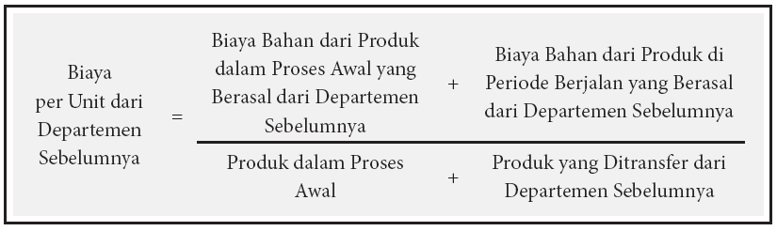
METODE RATA-RATA TERTIMBANG
(WEIGHTED AVERAGE METHOD)
Metode Rata-Rata Tertimbang di Departemen Lanjutan

Slide 7
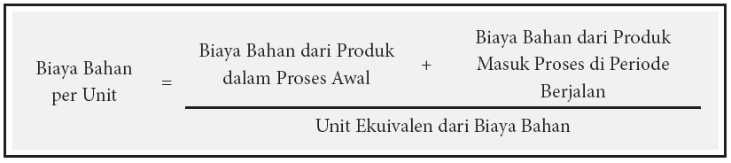
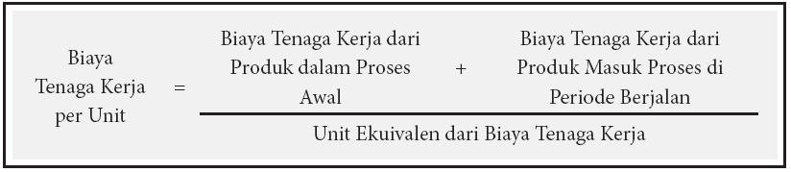
METODE RATA-RATA TERTIMBANG
(WEIGHTED AVERAGE METHOD)
Metode Rata-Rata Tertimbang di Departemen Lanjutan

Slide 8
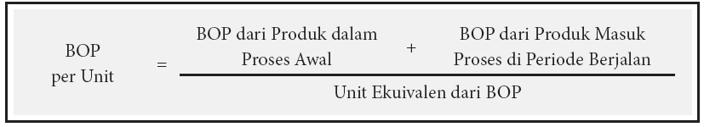
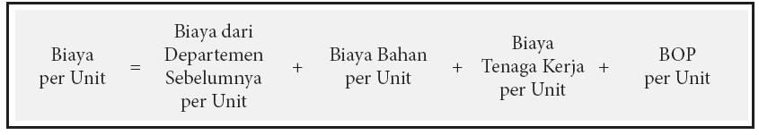
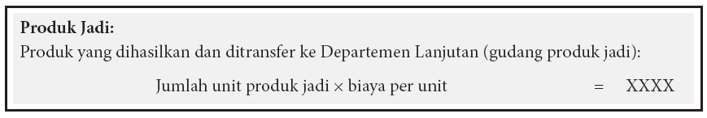
METODE RATA-RATA TERTIMBANG
(WEIGHTED AVERAGE METHOD)
Metode Rata-Rata Tertimbang di Departemen Lanjutan

Slide 9
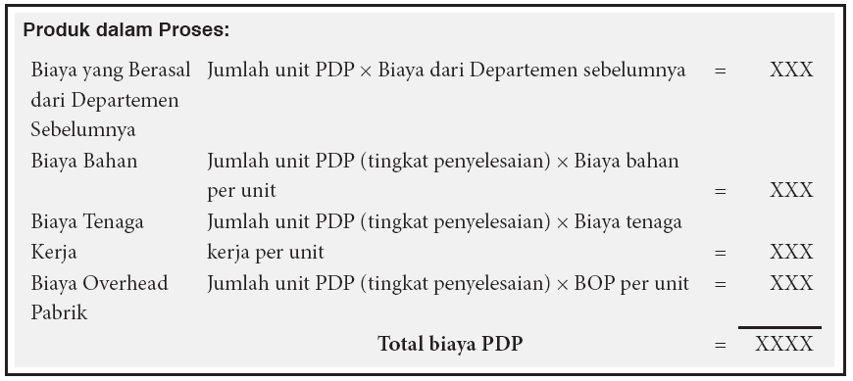
METODE RATA-RATA TERTIMBANG
(WEIGHTED AVERAGE METHOD)
Metode Rata-Rata Tertimbang di Departemen Lanjutan

Slide 10
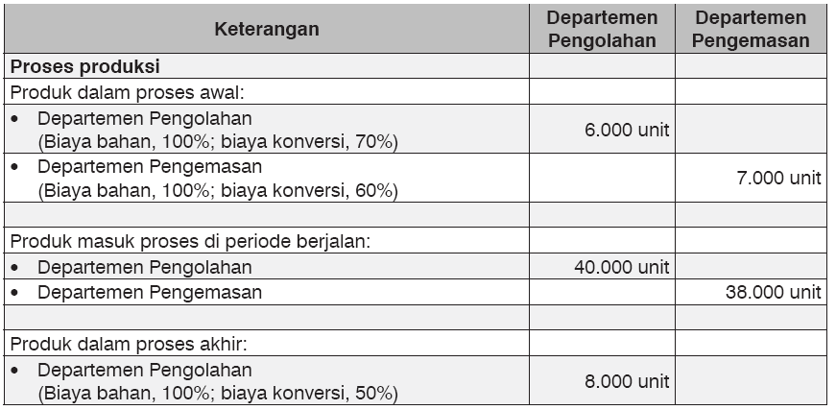
METODE RATA-RATA TERTIMBANG
(WEIGHTED AVERAGE METHOD)
Contoh Soal

Slide 11
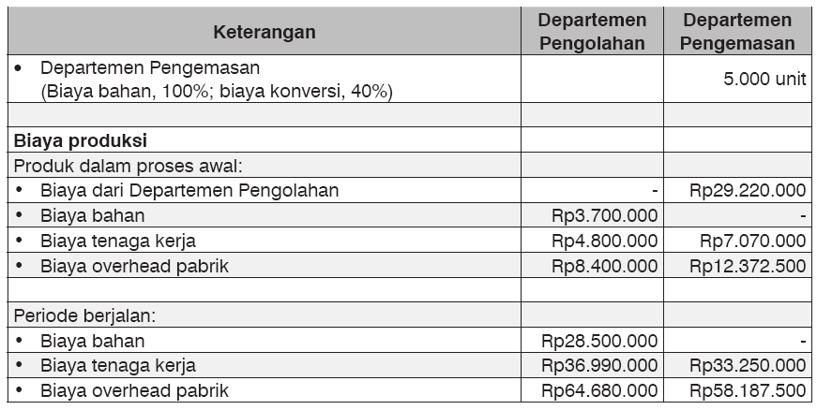
METODE RATA-RATA TERTIMBANG
(WEIGHTED AVERAGE METHOD)
Contoh Soal

Slide 12
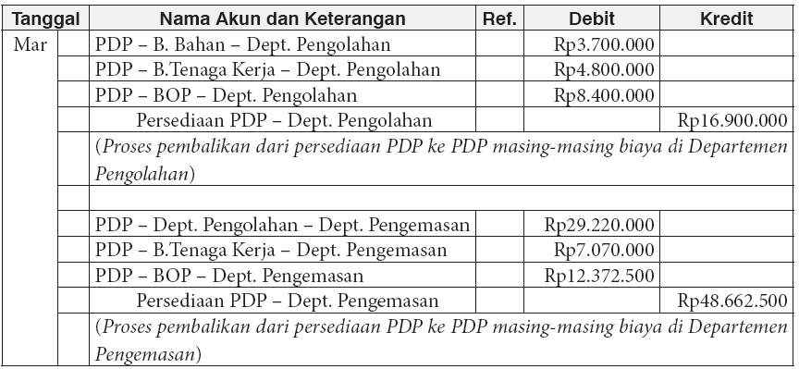
METODE RATA-RATA TERTIMBANG
(WEIGHTED AVERAGE METHOD)
Pembalikan (penyesuaian kembali) dari persediaan produk dalam proses ke produk dalam proses di Departemen Pengolahan dan Departemen Pengemasan

Slide 13
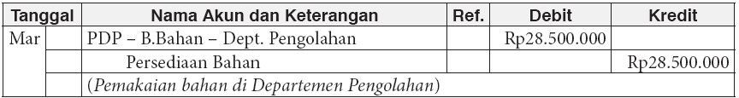
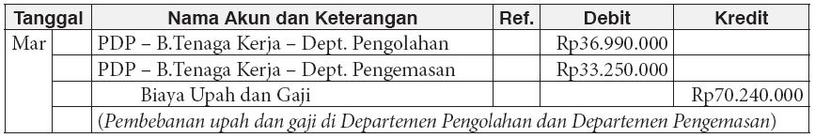
METODE RATA-RATA TERTIMBANG
(WEIGHTED AVERAGE METHOD)
Pemakaian bahan di Departemen Pengolahan
Pembebanan biaya tenaga kerja di Departemen Pengolahan dan Departemen Pengemasan

Slide 14
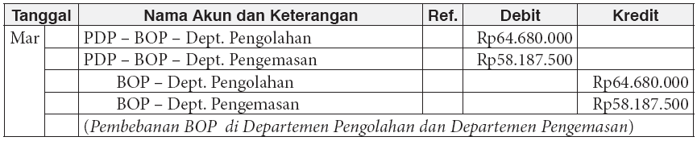
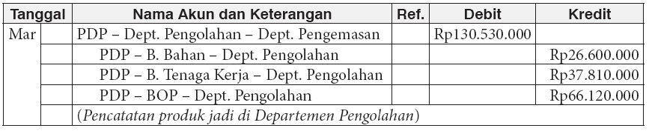
METODE RATA-RATA TERTIMBANG
(WEIGHTED AVERAGE METHOD)
Pembebanan biaya overhead pabrik di Departemen Pengolahan dan Departemen Pengemasan
Produk jadi di Departemen Pengolahan

Slide 15
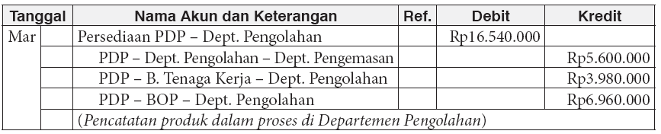
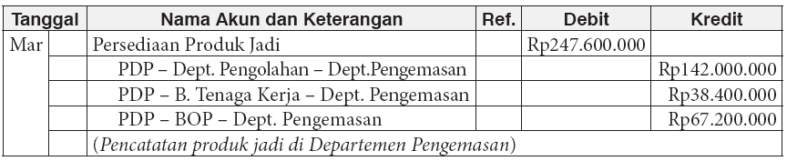
METODE RATA-RATA TERTIMBANG
(WEIGHTED AVERAGE METHOD)
Produk dalam proses di Departemen Pengolahan
Produk jadi di Departemen Pengemasan

Slide 16
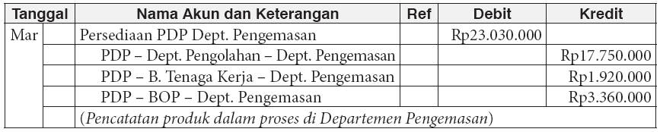
METODE RATA-RATA TERTIMBANG
(WEIGHTED AVERAGE METHOD)
Produk dalam proses di Departemen Pengemasan

Slide 17
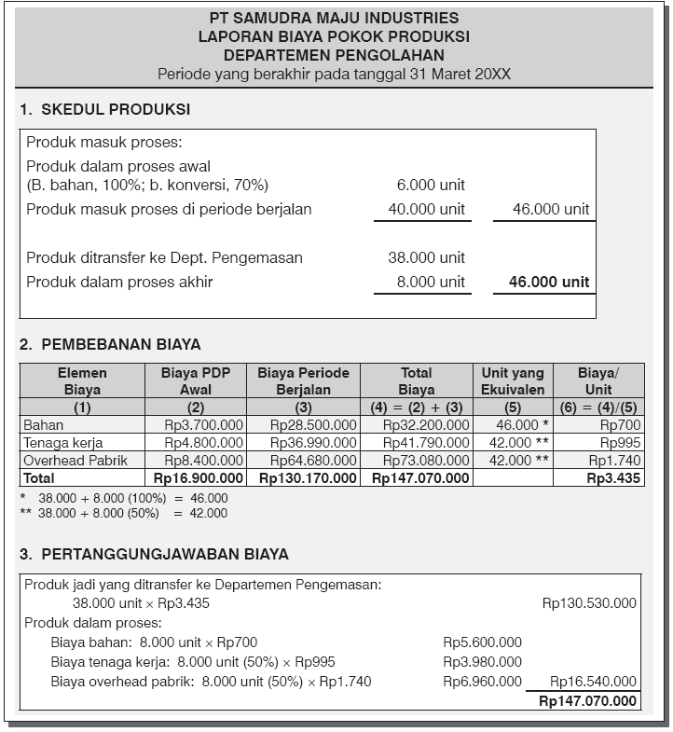

Slide 18
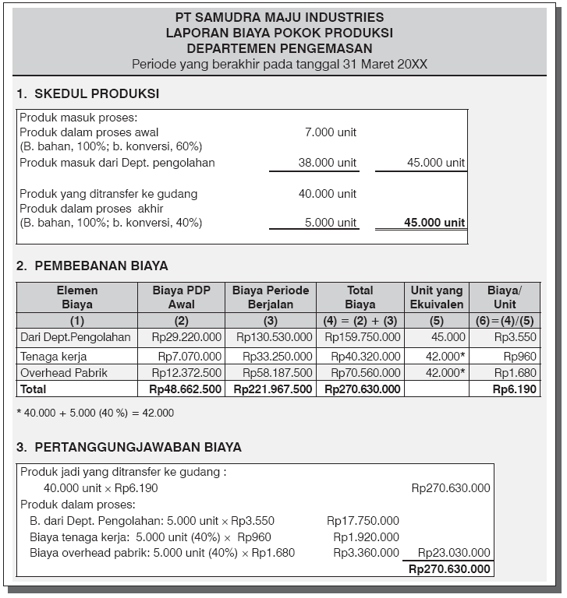

Slide 19



METODE MASUK PERTAMA KELUAR PERTAMA
(FIRST IN, FIRST OUT–FIFO)
Metode Masuk Pertama Keluar Pertama di Departemen Pertama

Slide 20
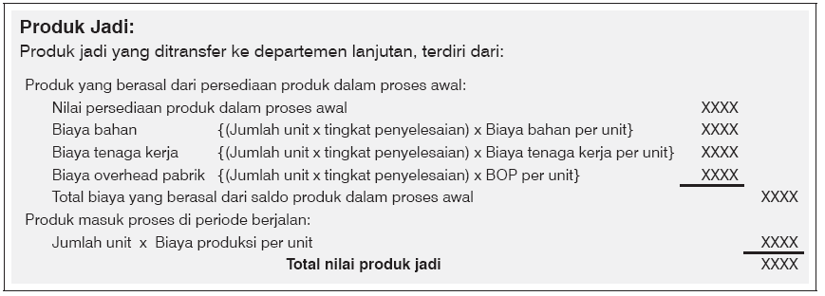
METODE MASUK PERTAMA KELUAR PERTAMA
(FIRST IN, FIRST OUT–FIFO)
Metode Masuk Pertama Keluar Pertama di Departemen Pertama

Slide 21
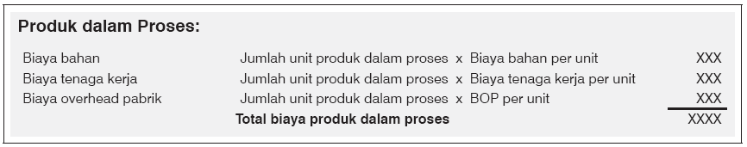
METODE MASUK PERTAMA KELUAR PERTAMA
(FIRST IN, FIRST OUT–FIFO)
Metode Masuk Pertama Keluar Pertama di Departemen Pertama

Slide 22



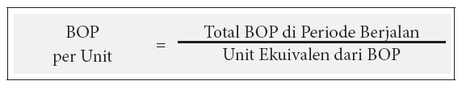
METODE MASUK PERTAMA KELUAR PERTAMA
(FIRST IN, FIRST OUT–FIFO)
Metode Masuk Pertama Keluar Pertama di Departemen Lanjutan

Slide 23
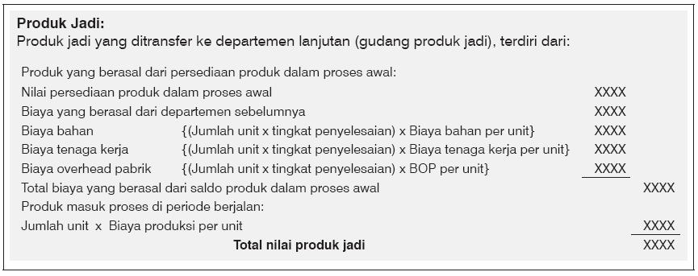
METODE MASUK PERTAMA KELUAR PERTAMA
(FIRST IN, FIRST OUT–FIFO)
Metode Masuk Pertama Keluar Pertama di Departemen Lanjutan

Slide 24
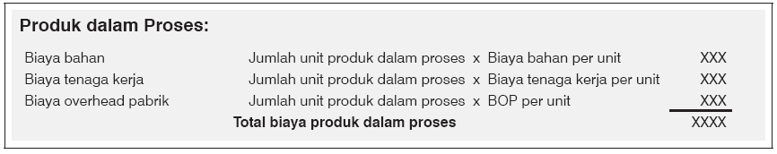
METODE MASUK PERTAMA KELUAR PERTAMA
(FIRST IN, FIRST OUT–FIFO)
Metode Masuk Pertama Keluar Pertama di Departemen Lanjutan

Slide 25
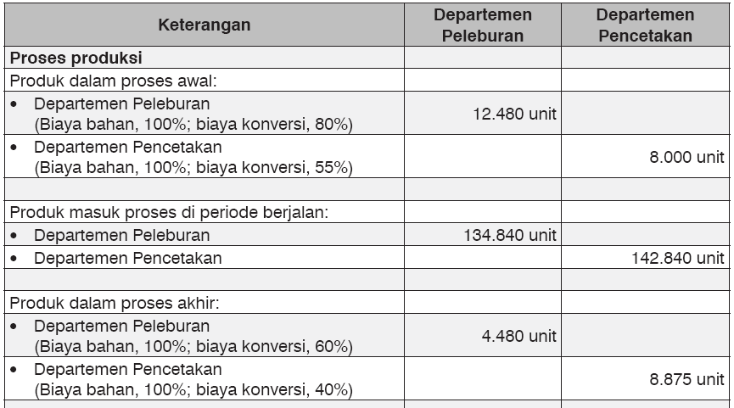
METODE MASUK PERTAMA KELUAR PERTAMA
(FIRST IN, FIRST OUT–FIFO)
Contoh Soal

Slide 26
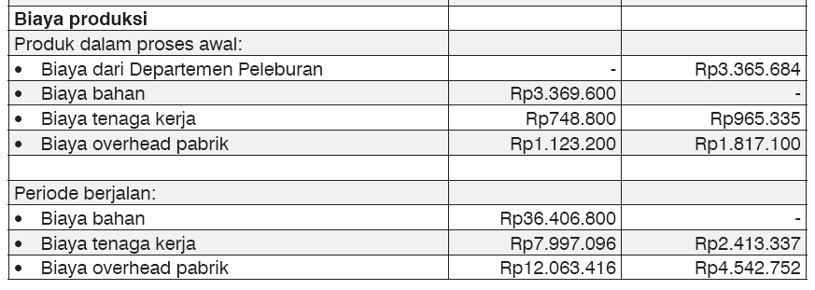
METODE MASUK PERTAMA KELUAR PERTAMA
(FIRST IN, FIRST OUT–FIFO)
Contoh Soal

Slide 27
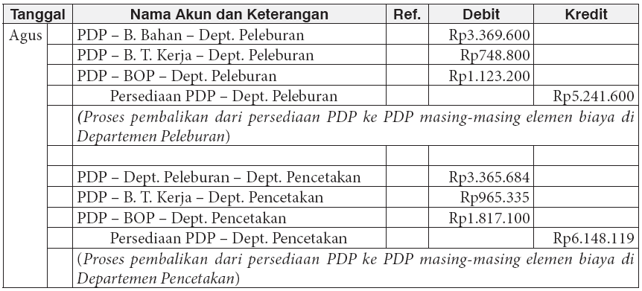
METODE MASUK PERTAMA KELUAR PERTAMA
(FIRST IN, FIRST OUT–FIFO)
Pembalikan (penyesuaian kembali) dari persediaan produk dalam proses ke produk dalam proses di Departemen Peleburan dan Departemen Pencetakan

Slide 28
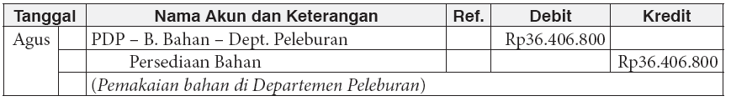
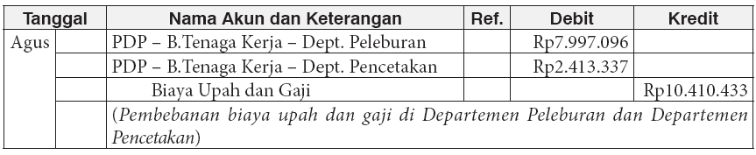
METODE MASUK PERTAMA KELUAR PERTAMA
(FIRST IN, FIRST OUT–FIFO)
Pemakaian bahan baku di Departemen Peleburan
Pembebanan biaya tenaga kerja di Departemen Peleburan dan Departemen Pencetakan

Slide 29
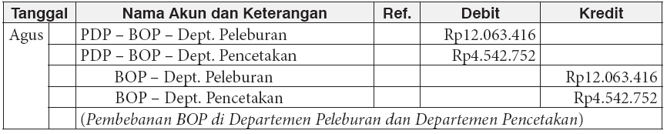
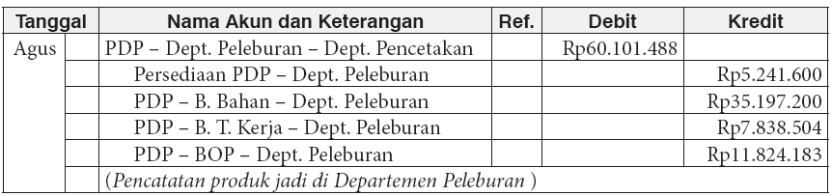
METODE MASUK PERTAMA KELUAR PERTAMA
(FIRST IN, FIRST OUT–FIFO)
Pembebanan biaya overhead pabrik di Departemen Peleburan dan Departemen Pencetakan
Produk jadi di Departemen Peleburan

Slide 30
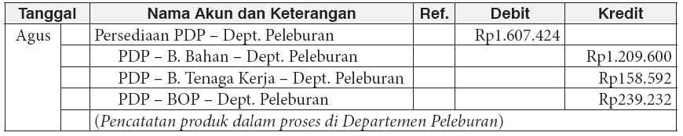
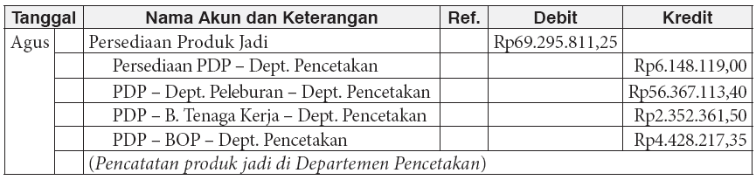
METODE MASUK PERTAMA KELUAR PERTAMA
(FIRST IN, FIRST OUT–FIFO)
Produk dalam proses di Departemen Peleburan
Produk jadi di Departemen Pencetakan

Slide 31
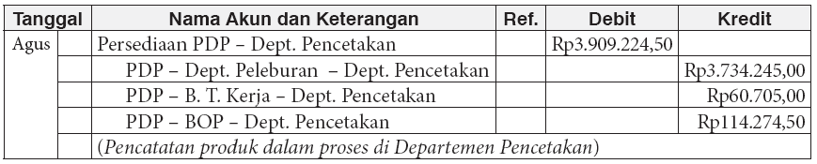
METODE MASUK PERTAMA KELUAR PERTAMA
(FIRST IN, FIRST OUT–FIFO)
Produk dalam proses di Departemen Pencetakan

Slide 32
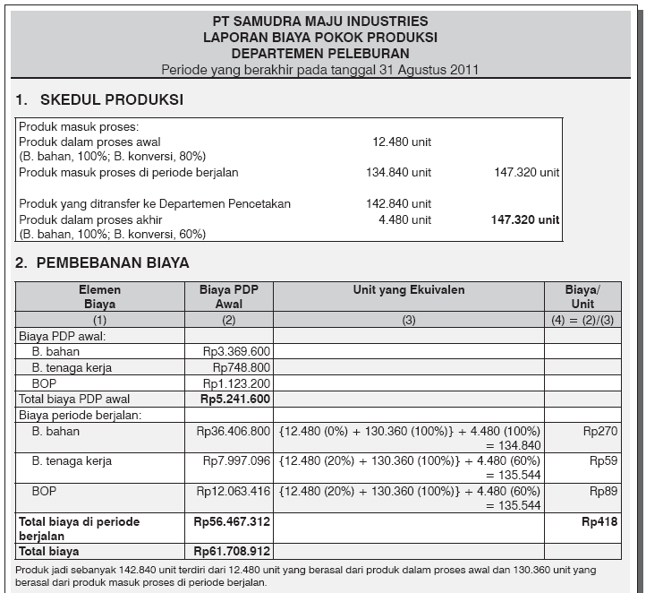
Laporan Biaya Pokok Produksi di Departemen Peleburan

Slide 33
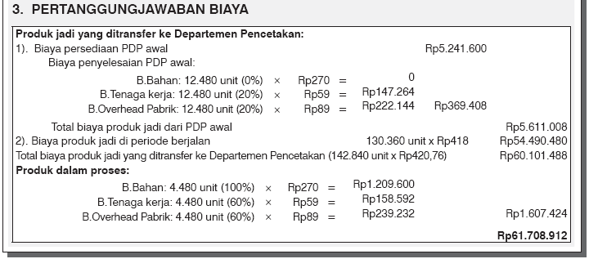
Laporan Biaya Pokok Produksi di Departemen Peleburan

Slide 34
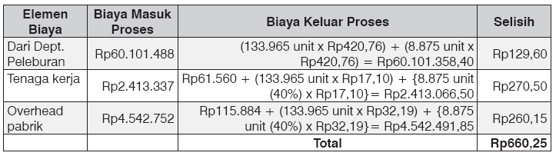
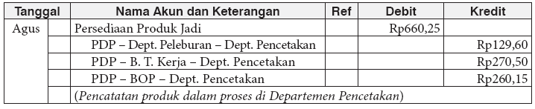
METODE MASUK PERTAMA KELUAR PERTAMA
(FIRST IN, FIRST OUT–FIFO)
Jurnal Penyesuaian

Slide 35
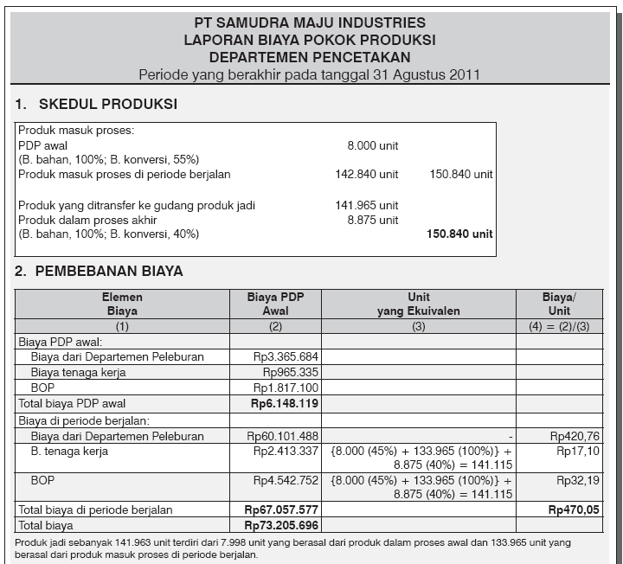
Laporan Biaya Pokok Produksi di Departemen Pencetakan

Slide 36
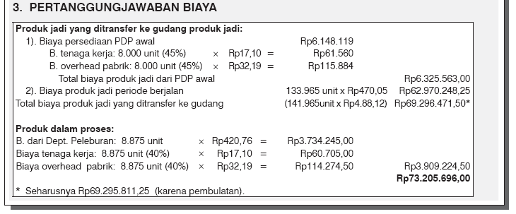
Laporan Biaya Pokok Produksi di Departemen Pencetakan

Slide 37
Terima kasih

